Slide 1
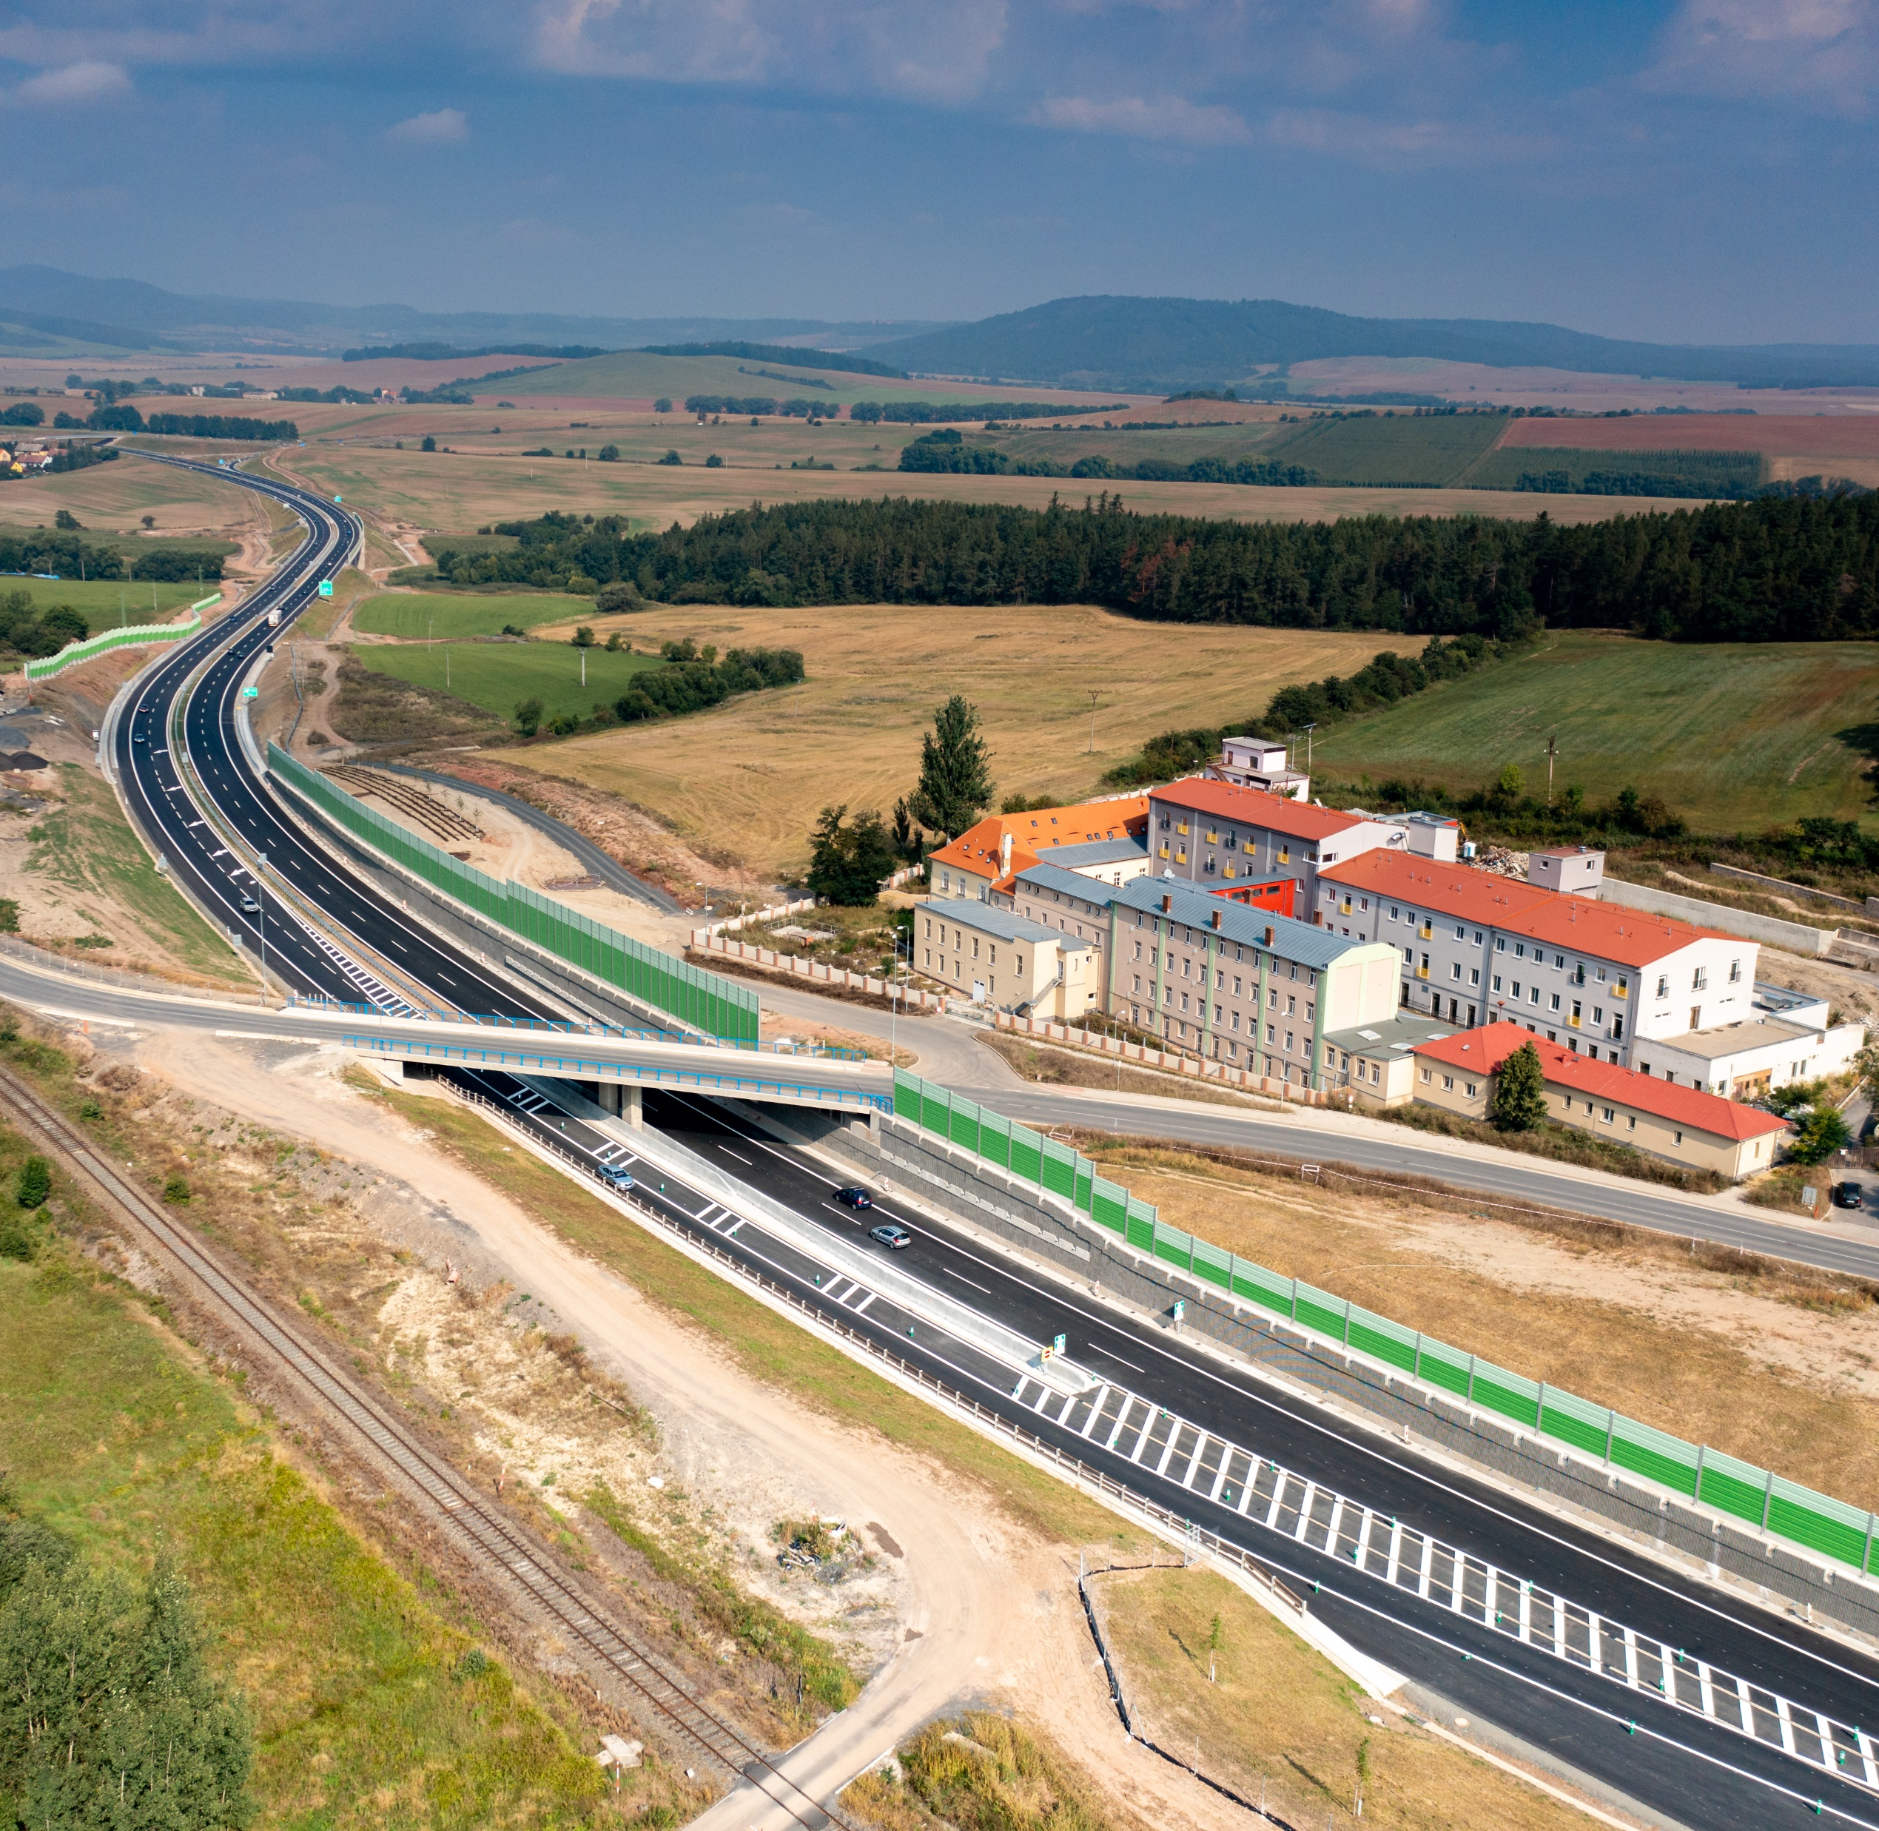
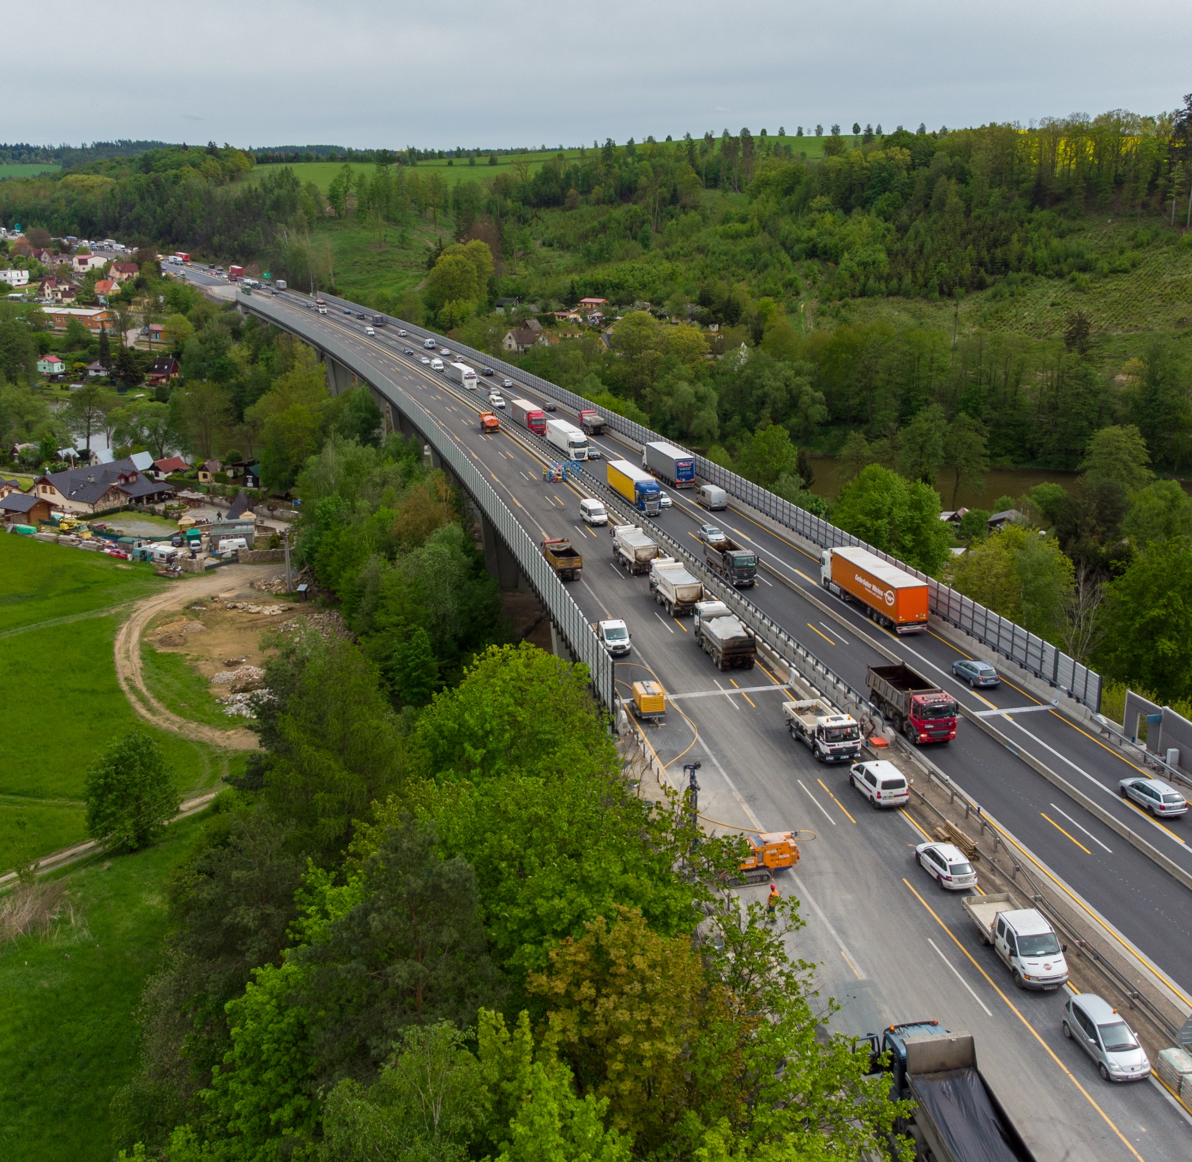

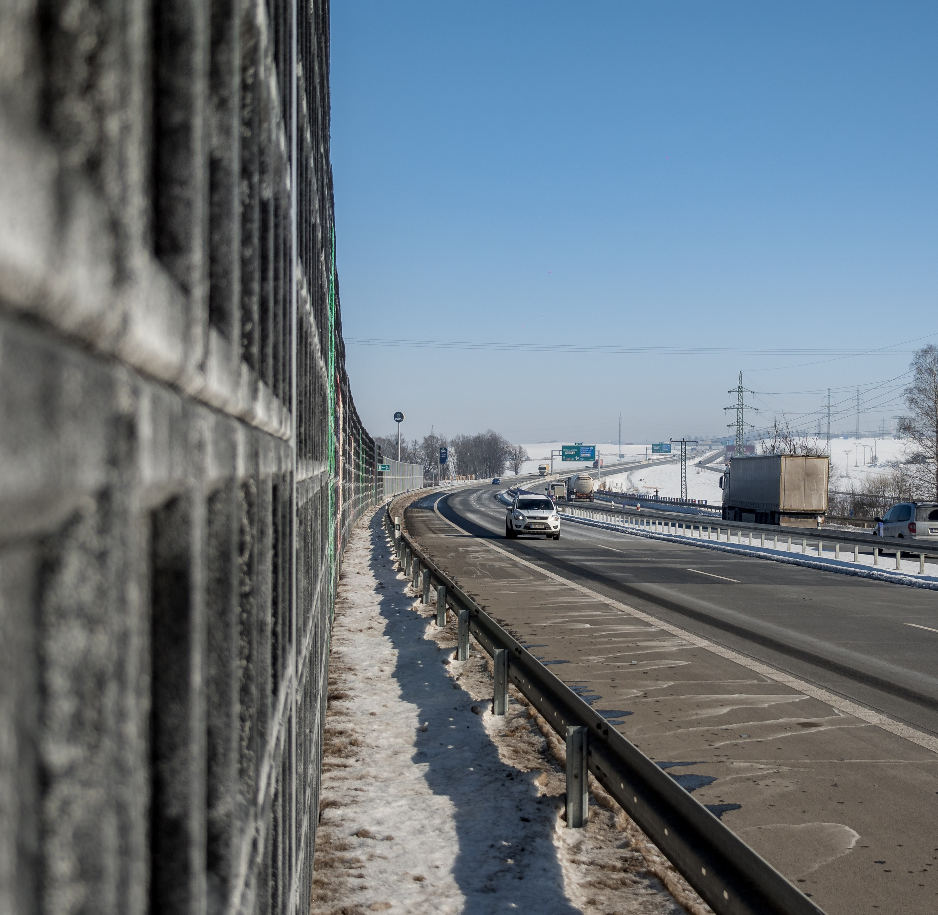


Slide 2
Úvod
ŘSD ČR je v pětiletých cyklech garantem přípravy, zadání a kompletace projektu Celostátního sčítání dopravy (CSD) na všech kategoriích komunikací ČR.
Projekt je od roku 2010 zadáván do veřejné soutěže a po zkušenostech z minulosti proběhlo zadávací řízení tentokrát
v dostatečném časovém předstihu. Vítězem této zakázky se stalo sdružení firem CDVAMP (Centrum dopravního výzkumu, v.v.i, ManpowerGroup s.r.o. a Vars Brno, a.s.) pod vedením Centra dopravního výzkumu v.v.i.
Plnění smlouvy bylo zahájeno v listopadu 2019 a všechno úsilí bylo nasměrováno k začátku nejdůležitější části projektu, tj. ke sběru dat v obvyklých sčítacích termínech v období od poloviny dubna do konce října 2020.
Jedná se o čtyřhodinové sčítání na daných sčítacích úsecích.
Do příprav na sběr dat však zasáhla opatření vlády proti pandemii COVID-19 vyhlášená v polovině března roku 2020. Po důkladném zvážení podloženém daty z automatických sčítačů dopravy bylo rozhodnuto, že dojde k posunu zahájení sběru dat v terénu.
Sčítání dopravy začalo 12. července 2020 s tím, že jarní část sběru dat byla posunuta o jeden rok a byly připraveny nové sčítací termíny pro rok 2021.

Slide 3
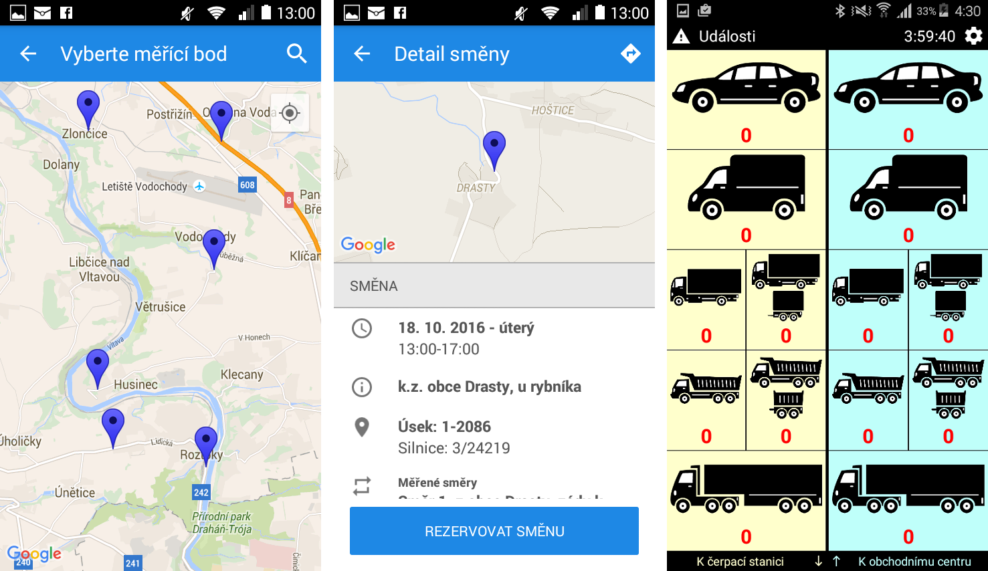
Proces sčítání
Sčítání v roce 2020/21 probíhalo na
6 465 sčítacích úsecích (z toho na dálnicích
I. a II. třídy na 120 úsecích, na silnicích I. třídy na 1790 úsecích, na silnicích II. třídy na 3148 úsecích a na silnicích III. třídy na 1407 úsecích). Úseky byly sčítány dle významnosti
ve 4–6 opakováních. Každý úsek sčítalo jeden až šest brigádníků.
čítání intenzit dopravy probíhalo ručním způsobem pomocí chytrých mobilních telefonů
s on-line/off-line přenosem dat do Aplikace CSD 2020, která je i centrálním datovým skladem, náborovou aplikací a také systémem pro kontrolu práce sčítačů a následné schvalování odpracovaných směn a nasbíraných dat.

Slide 4
Fáze projektu
Celá zakázka byla rozdělena do 4 fází: fáze přípravy, fáze provedení, fáze vyhodnocení a fáze zpracování zpráv.
S posunem zahájení sběru dat v terénu došlo také k úpravě celkového harmonogramu řešení projektu. Aktuálně jsou ukončeny první dvě fáze CSD 2020.
V první fázi byla provedena kompletní příprava na sčítání
v terénu, tato fáze proběhla dle harmonogramu. Ve druhé fázi byla nasčítána kompletní data v terénu, tato etapa probíhala s časovým posunem.
Fáze CSD 2020 | Termíny ukončení
 | původní | nový
Příprava CSD 2020 | 9. 4. 2020 | –
Provedení CSD 2020 | 13. 11. 2020 | 15. 7. 2021
Vyhodnocení a výsledky CSD 2020 | 15. 3. 2021 | 15. 12. 2021
Zpráva o výsledcích CSD 2020 | 15. 3. 2021 | 15. 3. 2022
Zpráva pro EHK OSN | 15. 3. 2021 | 15. 12. 2021
Aktuálně se nacházíme ve fázi vyhodnocení a tvorby výsledků. Průběh prvních dvou fází byl popsán a představen na Silniční konferenci 2021 v Olomouci, tento příspěvek bude tedy zaměřen na proces zpracování a vyhodnocení dat.

Slide 5
Pandemie Covid-19 a sčítání dat v terénu
S ohledem na pandemii COVID-19 musela být jarní část sčítání dopravy přesunuta na jaro roku 2021 a podzimní část sběru dat musela být kvůli další kulminující vlně pandemie ukončena předčasně.
Jarní část v roce 2021 byla také v ohrožení, ale jakmile došlo uvolnění nejpřísnějších opatření, tj. zrušení zákazu pohybu lidí mezi jednotlivými okresy, mohly být doplněny i průzkumy pro jarní část CSD. Letní část proběhla bez sebemenších komplikací v souladu
s harmonogramem.
Na grafu je vidět, že sběr dat z terénu byl směřován v maximální možné míře mimo nejhorší období pandemie, aby data měla co největší vypovídající schopnost. Data v rámci dalšího zpracování byla kontrolována z pohledu vzájemné odlehlosti dílčích měření.

Slide 6

Vývoj dopravy v roce 2020 v porovnání s výsledky CSD 2020
Doprava v roce 2020 byla ovlivněna pandemií COVID-19. Z pravidelné roční statistiky, kterou provádí ŘSD ČR z dat automatických sčítačů dopravy (ASD), vyplývají tato rámcová zjištění o vývoji intenzity dopravy mezi roky 2016 a 2020 na jednotlivých kategoriích sledovaných komunikací:

Slide 8
Průměrné intenzity dopravy
Na základě předběžných dat vypočteného RPDI CSD 2020 byl vytvořen graf průměrných intenzit dopravy s rozdělením na jednotlivé kategorie komunikací. Ve srovnání s CSD 2016 došlo
k nárůstu intenzit dopravy na dálniční a silniční síti o 10 %.

Slide 9
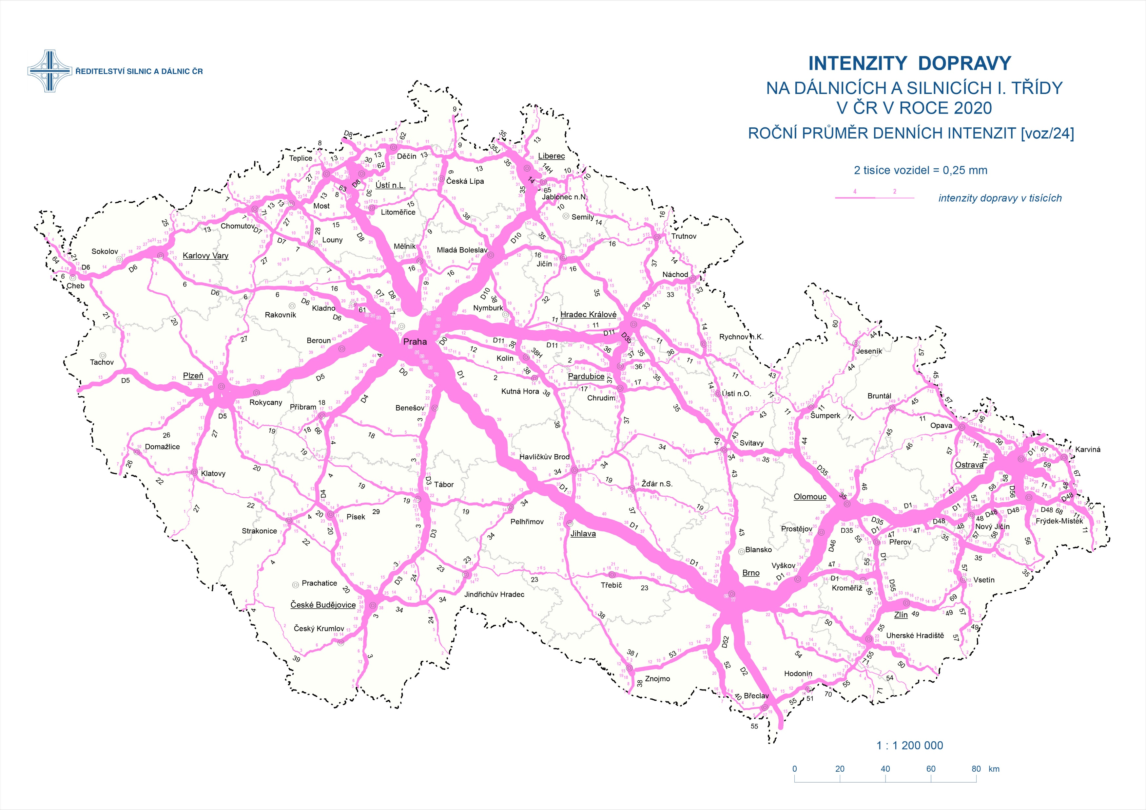

Pentlogram je k dispozici ke stažení na webu ŘSD

Slide 10
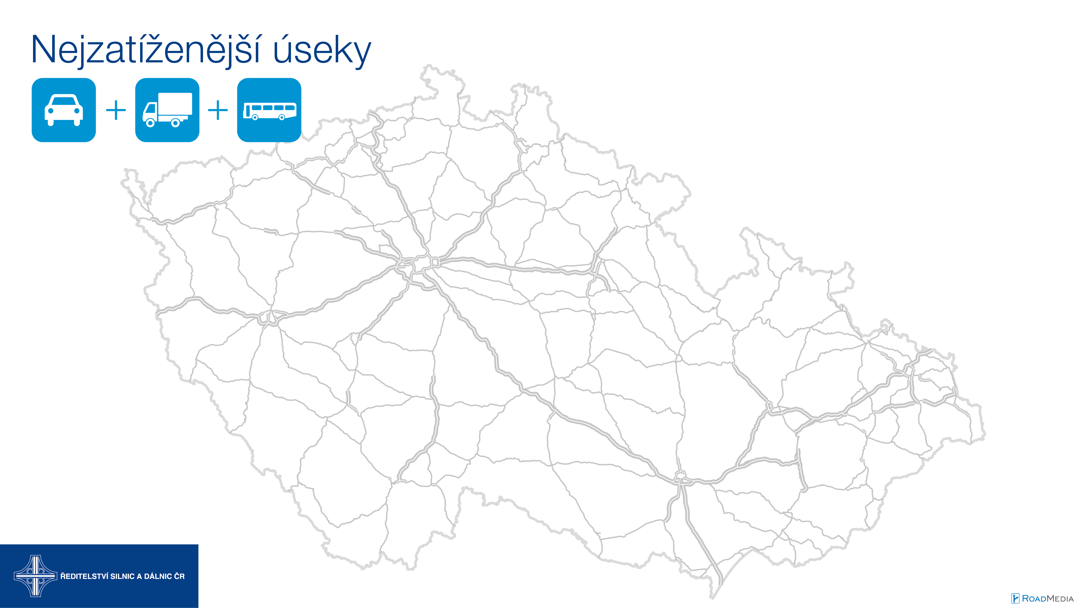
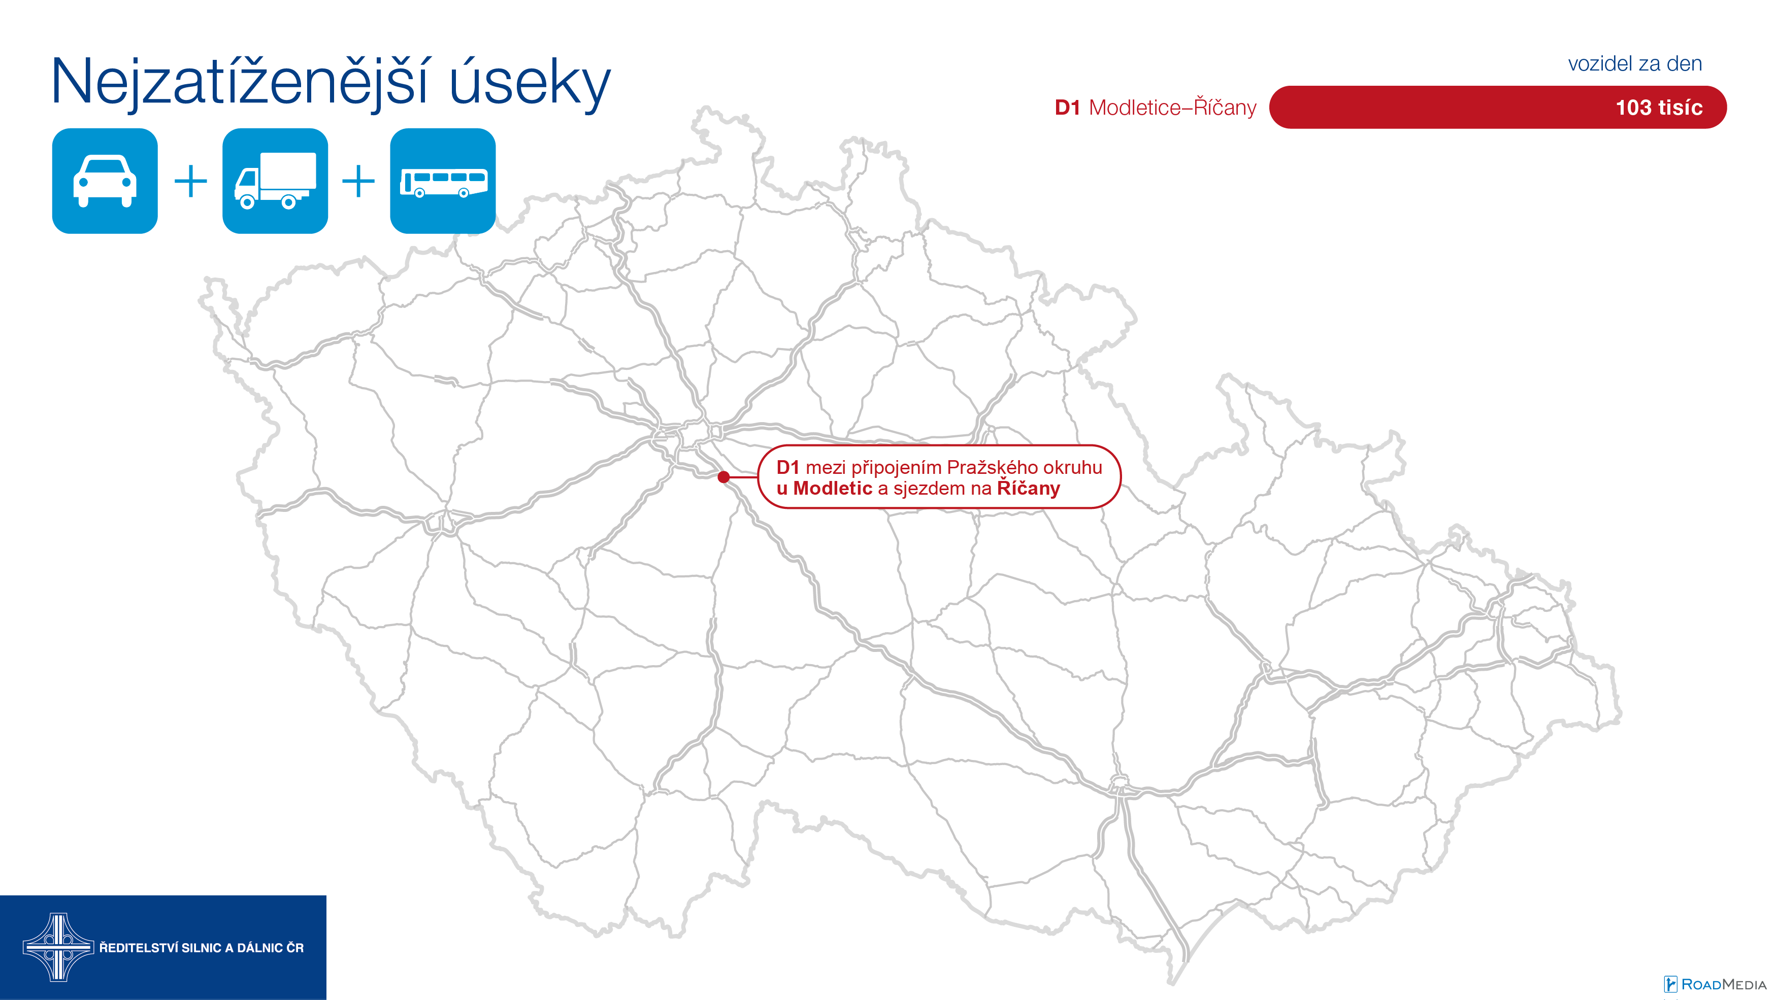
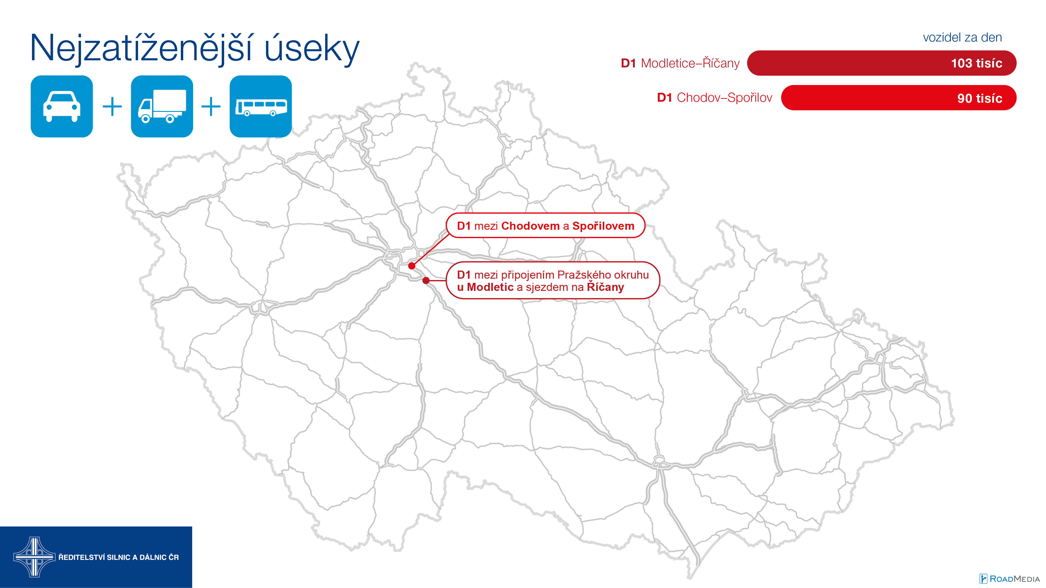
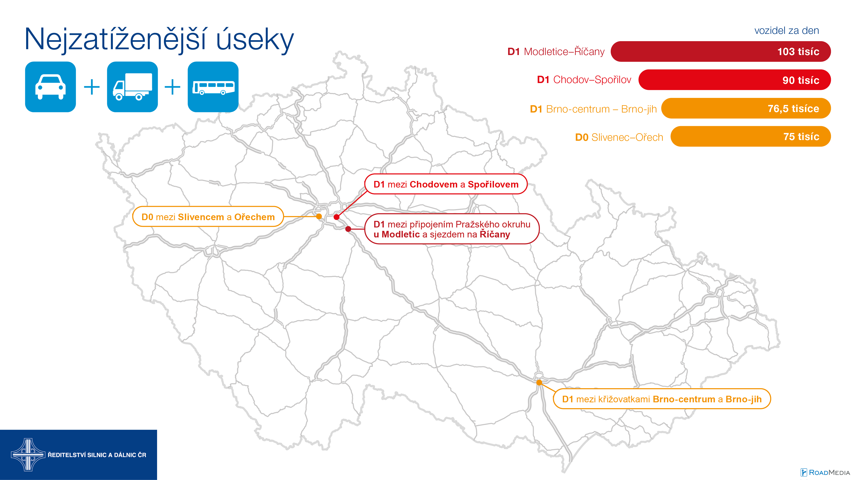
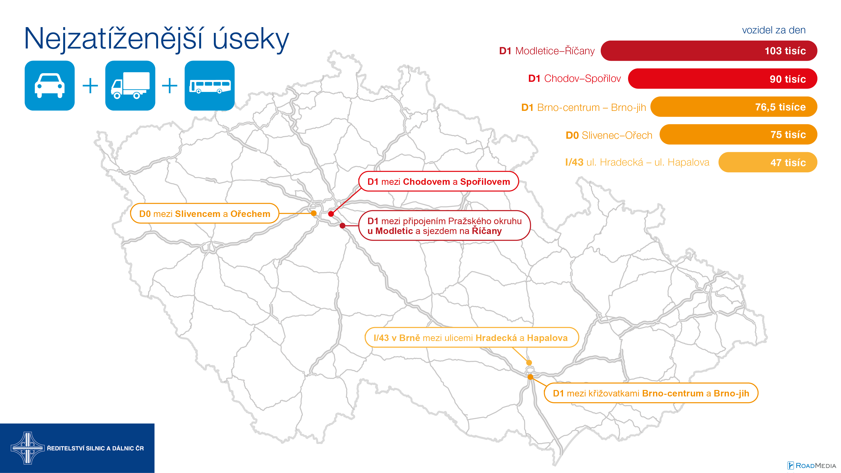

Slide 11
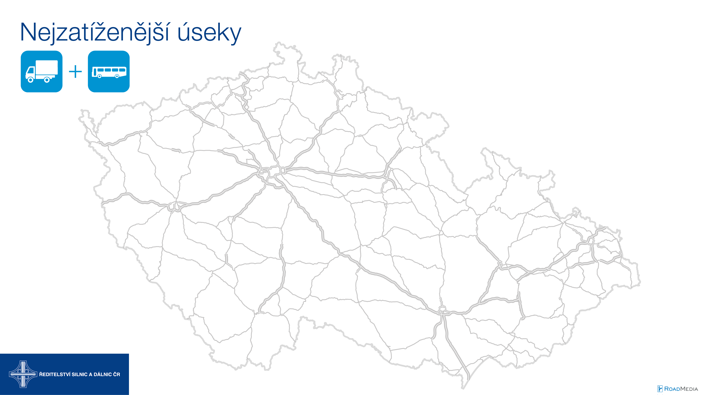
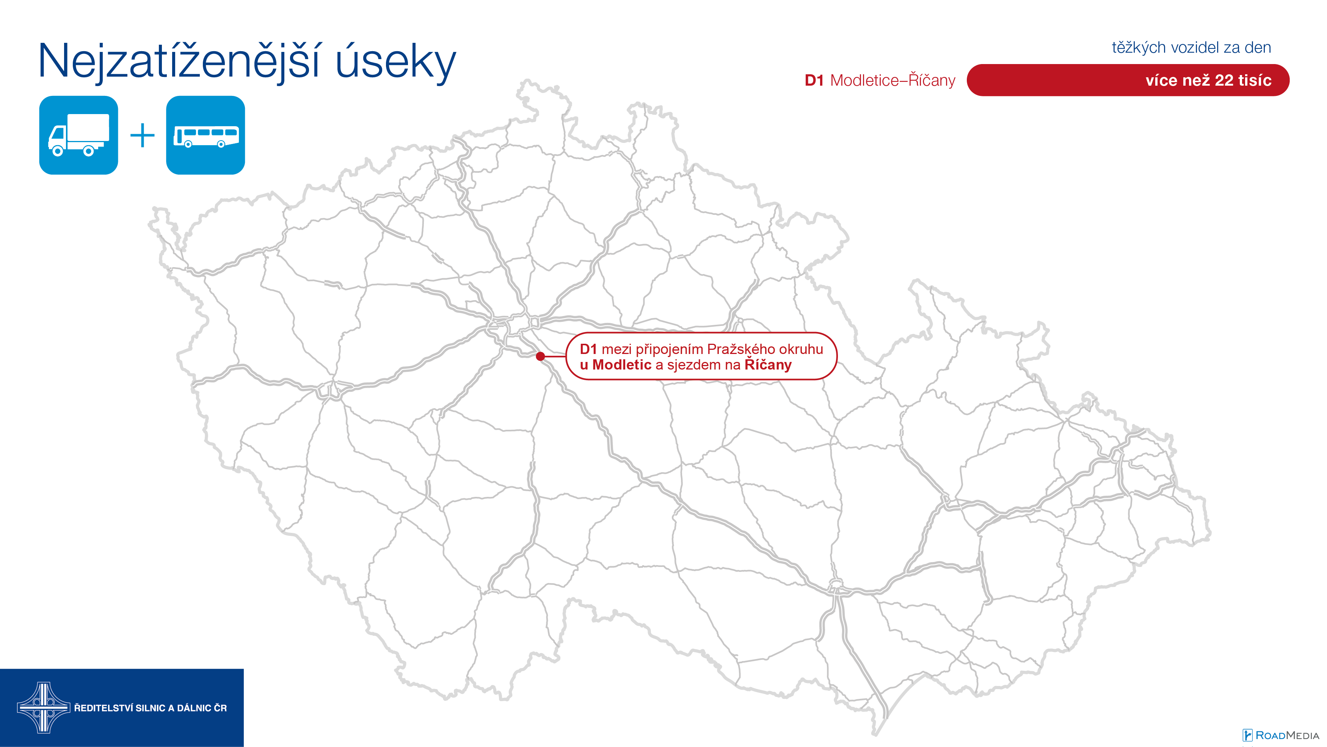
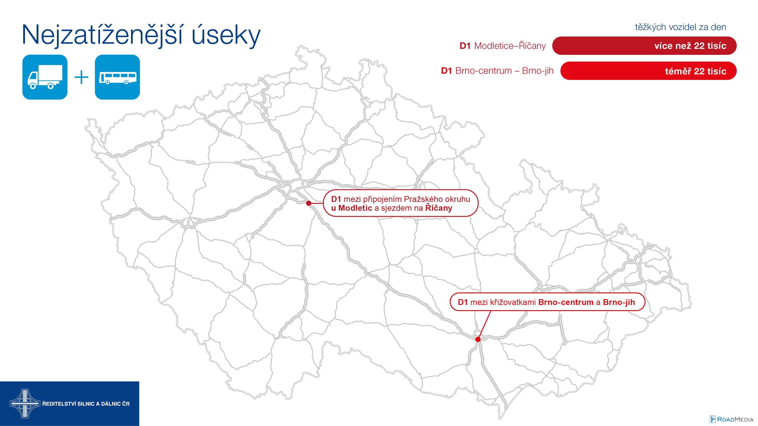
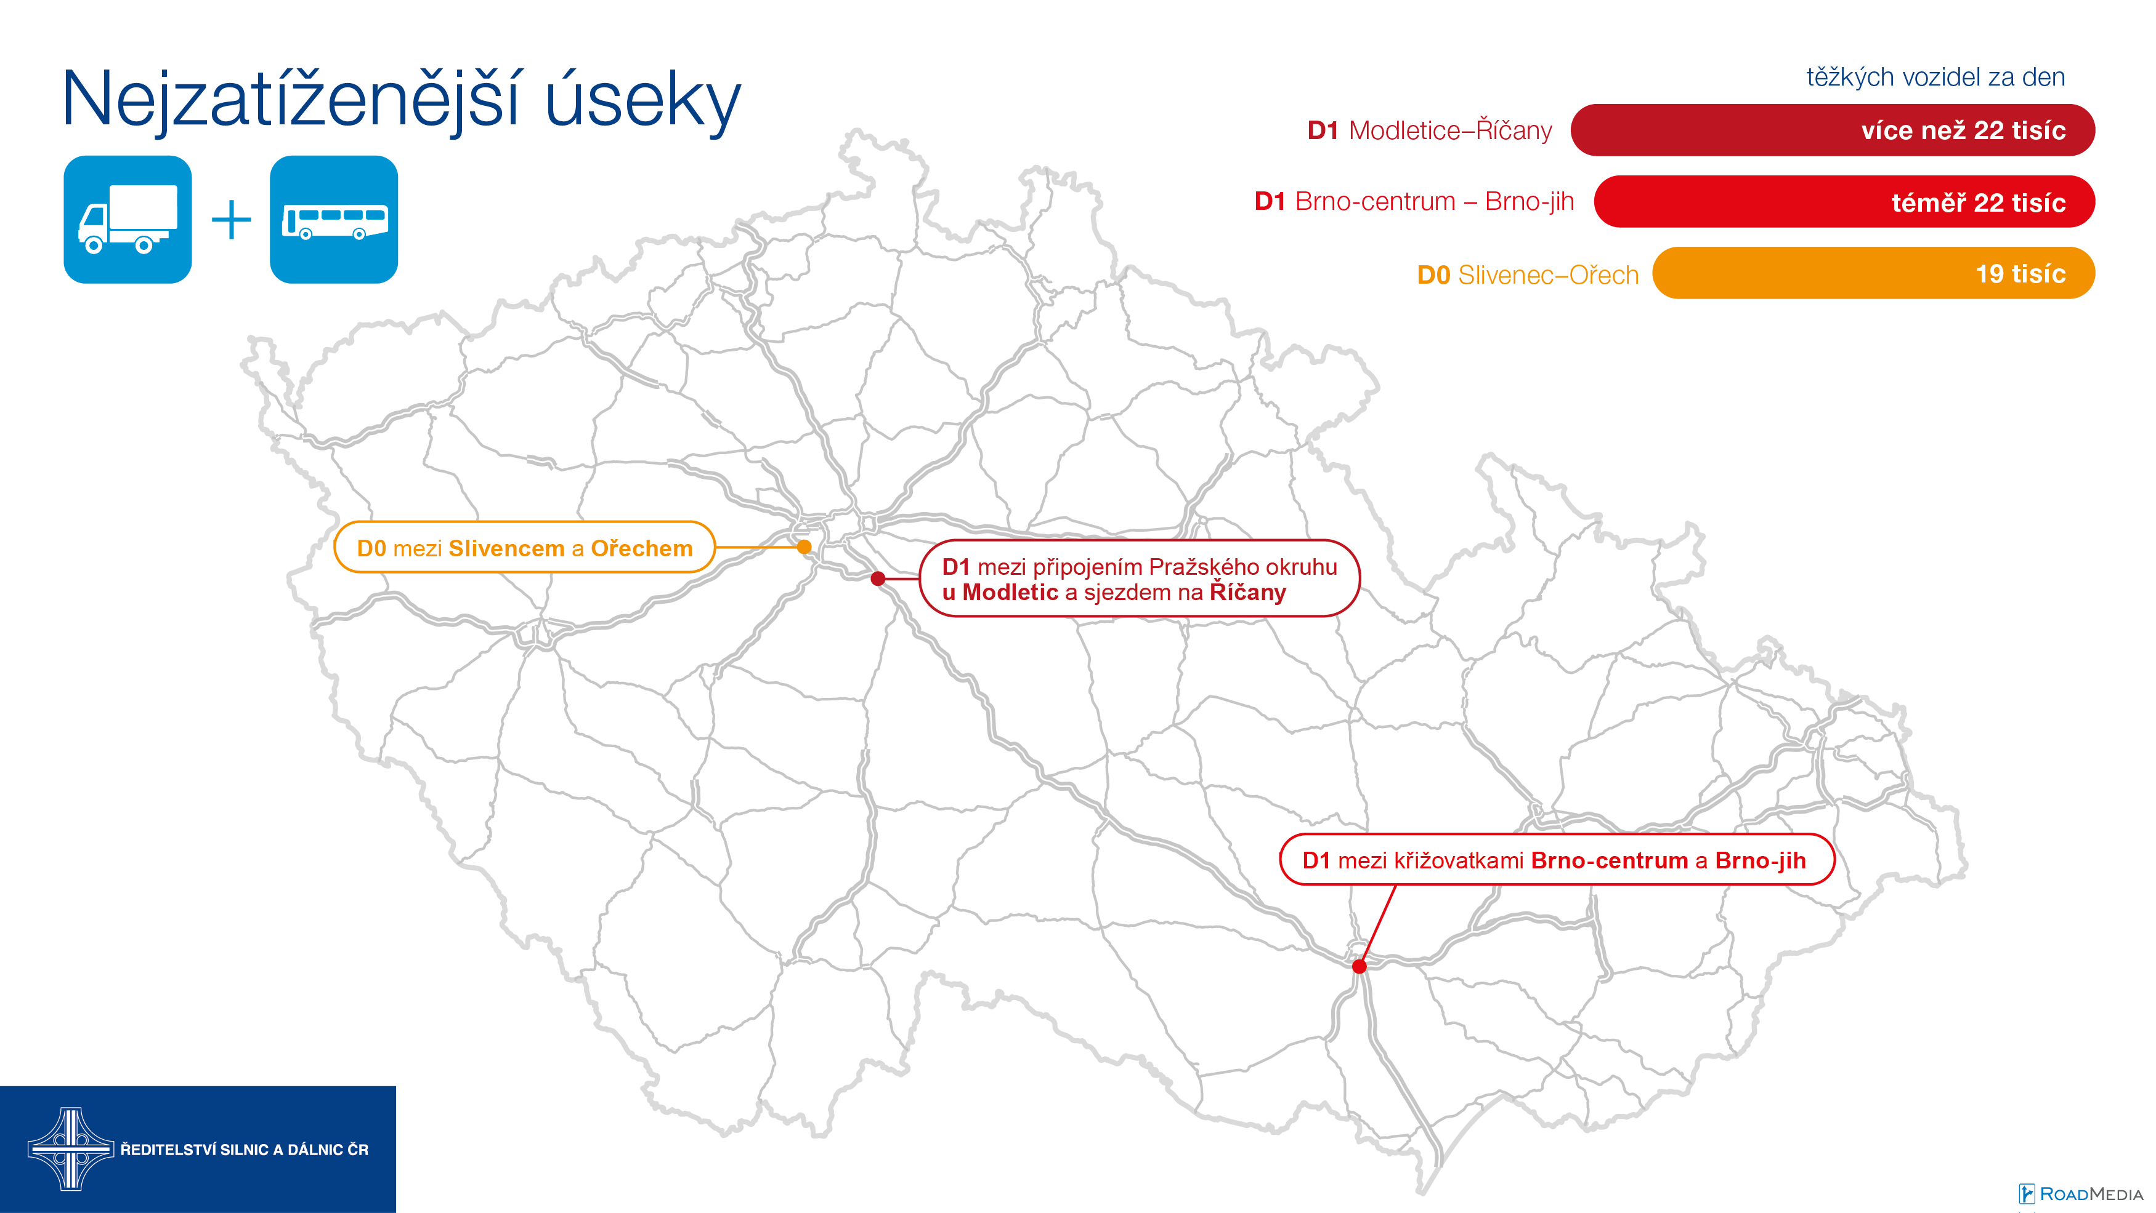
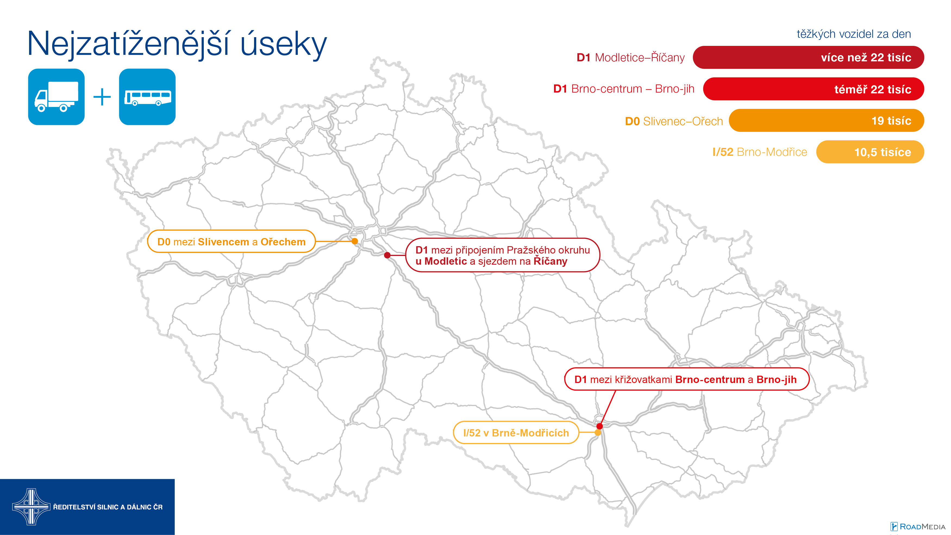

Slide 12
Závěr
Snahou ŘSD a sdružení CDVAMP bylo nasčítat data o intenzitách provozu mimo nejtvrdší opatření vyhlášená Vládou ČR v souvislosti s pandemií COVID-19. Tato pandemie přinesla nemalé komplikace, což se nezbytně promítlo i do samotného procesu vyhodnocení dat.
Vyhodnocení dat RPDI je tedy založeno na reálných datech sesbíraných v terénu mimo nejtvrdší opatření a je založeno na denních a týdenních variacích dopravy z období 07/2020–06/2021. Tyto koeficienty nebyly pandemií ovlivněny a bylo tedy možné je použít pro výpočet RPDI.
Naopak roční variace z období 07/2020–06/2021 byly pandemií ovlivněné natolik, že bylo nezbytné z důvodu relevantnosti výsledku rozhodnout o jejich nepoužití pro výpočet konečných výsledků CSD 2020. S ohledem na podobnosti denních
a týdenních variací 2016 a 2020 byly pro finální výpočet RPDI použity pandemií neovlivněné roční variace z CSD 2016.
Celostátní sčítání dopravy probíhá pravidelně v 5-ti letých intervalech s cílem zjištění skutečného vývoje dopravy na celé síti pozemních komunikací napříč celou ČR. Očekávaný nárůst dopravy od roku 2016 byl odhadnut v rozmezí 10–15 %.
Ačkoliv ve srovnání s rokem 2019 došlo vlivem pandemie dle ASD meziročně k významnému poklesu celkových intenzit dopravy, ve srovnání s rokem 2016 byl i při započtení období s nejtvrdšími opatřeními přeci jen zaznamenán mírný celkový nárůst.
Při vyloučení vlivu období s nejtvrdšími opatřeními použitím ročních variací z CSD 2016 pak z předběžných výsledků ve srovnání s CSD 2016 vychází, že došlo k nárůstu intenzit dopravy na silniční a dálniční síti v průměru o 10 %. Největší nárůst byl zaznamenán na dálnicích v kategorii nákladních vozidel, a to o více než 20 %.

Slide 13
Výstupy z CSD 2020
Sdružení CDVAMP v rámci projektu CSD 2020 řeší sběr dat, výpočet RPDI, dopravních výkonů na jednotlivých kategoriích komunikací a skladby dopravního proudu včetně Zprávy pro EHK OSN se specifickými požadavky.
ŘSD ČR v návaznosti na konečné výsledky zajistí prostřednictvím Silniční databanky Ostrava mapové výstupy, a aktualizaci webové aplikace CSD na svých oficiálních stránkách.
Předpokládané termíny výstupů CSD 2020:
v rámci smlouvy: výsledná sestava RPDI pro každý sčítací úsek a sčítané kategorie vozidel – 15. 12. 2021
mapová část – březen 2022
webová aplikace – duben až květen 2022

Slide 14


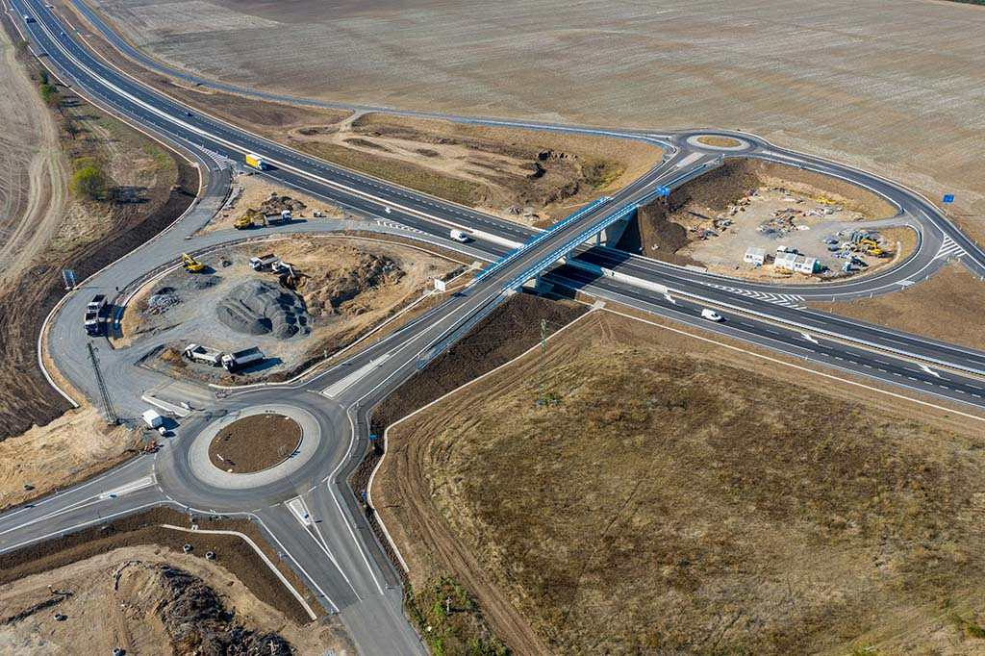

Notes:
Video na pozadí

